Slide 1
Lecture 02 – Fundamentals of digital imaging I
SIN392 – Introduction to Digital Image Processing (2023-1)
Prof. João Fernando Mari
joaofmari.github.io
joaof.mari@ufv.br

Slide 2
Agenda
The human eye
Photographic camera
The digital image
Colored images– RGB
The RGB color space
Image acquisition
CCD sensor and Bayer pattern
Sampling
Effects of spatial resolution
Intensity resolution
Effects of intensity resolution

Slide 3
The human eye
Íris
Retina
Nervo e bainha
Cristalino
Fóvea
Eixo visual
Córnea
Ponto cego
Humor vítreo
Câmara anterior
Esclera

Slide 4
The human eye
180.000
Ponto cego
160.000
140.000
cones
bastonetes
120.000
100.000
80.000
60.000
40.000
20.000
0
90⁰
80⁰
70⁰
60⁰
50⁰
40⁰
30⁰
20⁰
10⁰
0⁰
10⁰
20⁰
30⁰
40⁰
50⁰
60⁰
70⁰
80⁰
90⁰
Fóvea

Slide 5
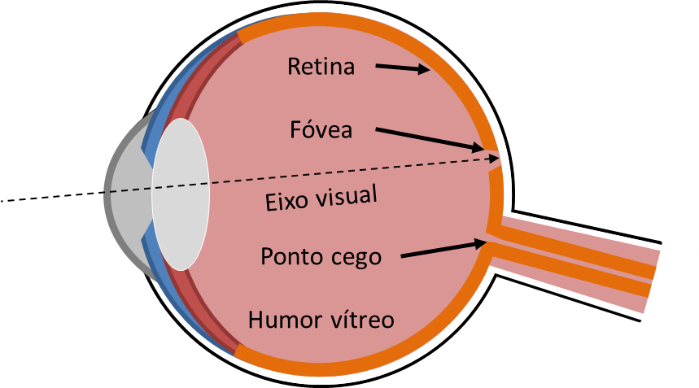
The human eye
180.000
Ponto cego
160.000
140.000
cones
120.000
bastonetes
100.000
80.000
60.000
40.000
20.000
0
90⁰
80⁰
70⁰
60⁰
50⁰
40⁰
30⁰
20⁰
10⁰
0⁰
10⁰
20⁰
30⁰
40⁰
50⁰
60⁰
70⁰
80⁰
90⁰
Fóvea

Slide 6
Photographic camera

Slide 7
Photographic camera
Lens

Slide 8
Photographic camera
Diafragma
Lens

Slide 9
Photographic camera
Diafragma
Lens
Obturador

Slide 10
Photographic camera
Diafragma
Lens
Sensor
Obturador

Slide 11
Photographic camera - lentes

Slide 12
Photographic camera - lentes
em foco

Slide 13
Photographic camera - lentes
fora de foco

Slide 14
Photographic camera - lentes
fora de foco

Slide 15
Photographic camera - diafragma

Slide 16
Photographic camera - diafragma

Slide 17
Photographic camera - diafragma

Slide 18
Photographic camera - obturador

Slide 19
Photographic camera - obturador

Slide 20
Photographic camera - obturador

Slide 21
Câmera fotográfica – obturador

Slide 22
Photographic camera - obturador

Slide 23
Photographic camera - obturador

Slide 24
Photographic camera - obturador

Slide 25
Photographic camera - obturador

Slide 26
Photographic camera - obturador

Slide 27
Photographic camera - obturador

Slide 28

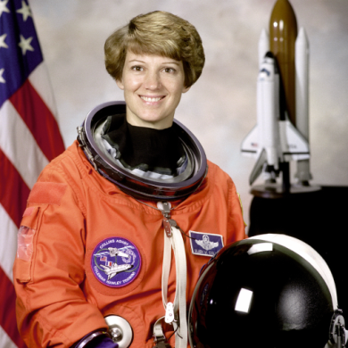
The digital image
Imagem de intensidades (níveis de cinza):
Imagem colorida (RGB):

Slide 29

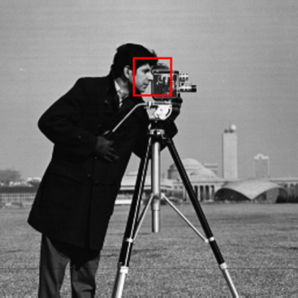
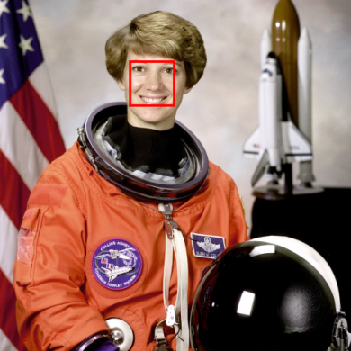

The digital image
Imagem de intensidades (níveis de cinza):
Imagem colorida (RGB):

Slide 30
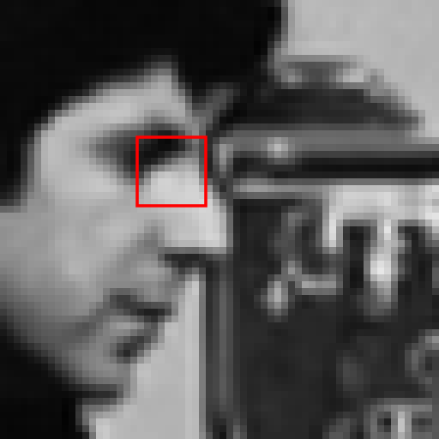

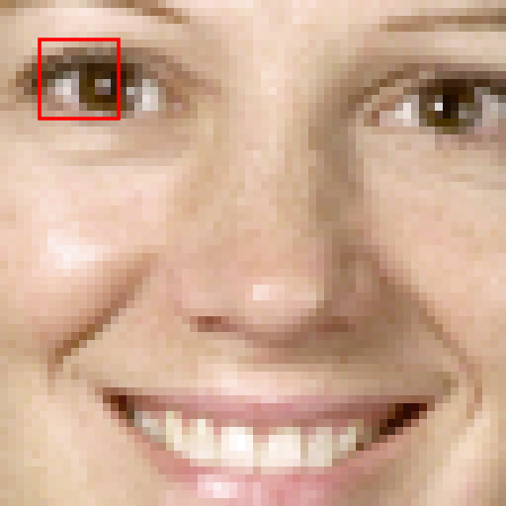

The digital image
Imagem de intensidades (níveis de cinza):
Imagem colorida (RGB):

Slide 31


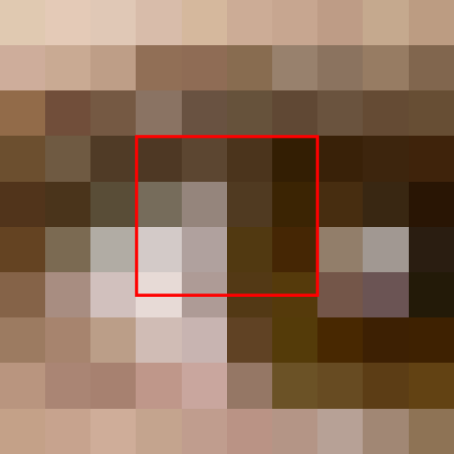

The digital image
Imagem de intensidades (níveis de cinza):
Imagem colorida (RGB):

Slide 32
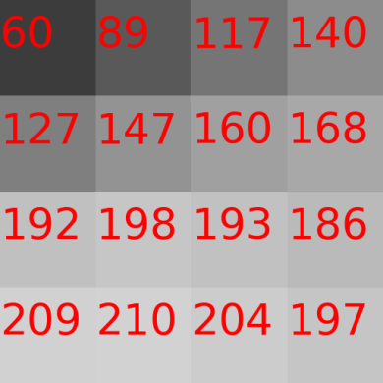
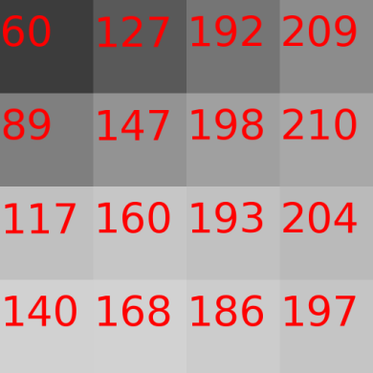
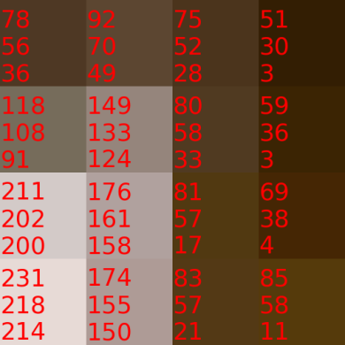
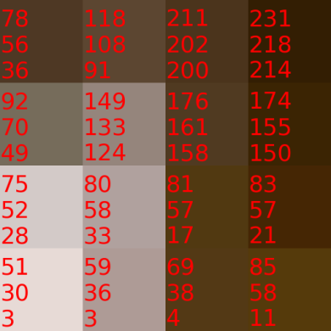
The digital image
Imagem de intensidades (níveis de cinza):
Imagem colorida (RGB):

Slide 33

The digital image
column y
 | 0 |  |  |  |  |  |  |  |  |  |  |  |  |  | N-1 |  | y
0
M-1
x
row x
f(x, y) = [R, G, B]
M rows
N columns
M × N pixels

Slide 34
Colored images - RGB

Slide 35
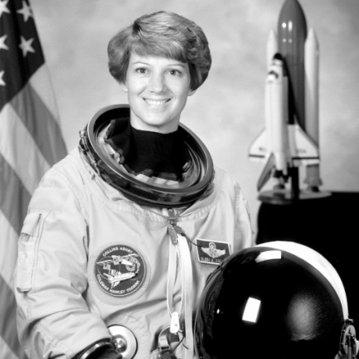

Colored images - RGB
vermelho – R (red)

Slide 36
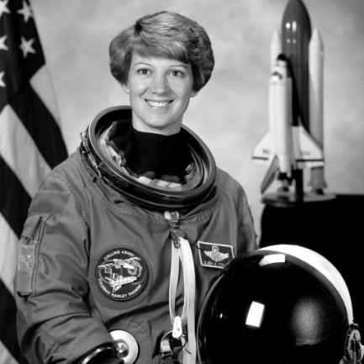

Colored images - RGB
vermelho – R (red)
verde – G (green)

Slide 37
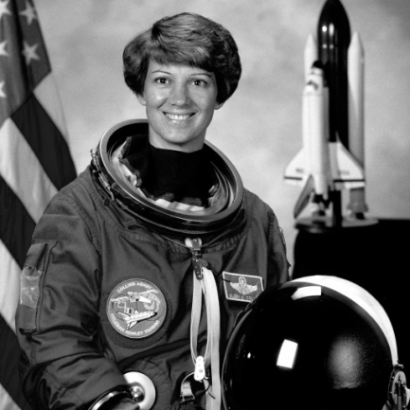

Colored images - RGB
vermelho – R (red)
verde – G (green)
azul – B (blue)

Slide 38



Colored images - RGB
vermelho – R (red)
verde – G (green)
azul – B (blue)

Slide 39
The RGB color space
B
Azul (0, 0, 255)
Ciano (0, 255, 255)
255
Magenta (255, 0, 255)
Branco (255, 255, 255)
Cinza (127, 127, 127)
Verde (0, 255, 0,)
0
Preto (0, 0, 0)
255
G
255
R
Vermelho (255, 0, 0)
Amarelo (255, 255, 0)

Slide 40
Image acquisition

Slide 41
Image acquisition

Slide 42
Image acquisition

Slide 43
Image acquisition

Slide 44
Image acquisition

Slide 45
Image acquisition

Slide 46
Image acquisition

Slide 47
Image acquisition

Slide 48
Image acquisition
f(x, y) = i(x, y) × r(x, y)
I
i(x, y) | (em lux ou lúmen/m²)
900 | Dia ensolarado
100 | Dia nublado
10 | Escritório
0,001 | Noite clara
R
r(x, y)
0,93 | Neve
0,80 | Parede branca
0,65 | Aço inoxidável
0,01 | Veludo preto
I : iluminância
0 < i(x,y) < ∞
R : refletância
0 < r(x,y) < 1
MARQUES FILHO, O.; VIEIRA NETO, H. Processamento digital de imagens. Brasport, 1999.

Slide 49
Image acquisition

Slide 50
Image acquisition

Slide 51
Image acquisition
Amplificador

Slide 52
Image acquisition
Conversor A/D
Amplificador

Slide 53
Image acquisition
Conversor A/D
Amplificador

Slide 54
Sensores CCD e padrão de Bayer
 | 0 | 1 | 2 | 3 | 4 | 5 | 6 | 7
0
1
2
3
4
5
6
7

Slide 55
Sensores CCD e padrão de Bayer
 | 0 | 1 | 2 | 3 | 4 | 5 | 6 | 7
0
1
2
3
4
5
6
7
 | 0 | 1 | 2 | 3 | 4 | 5 | 6 | 7
0
1
2
3
4
5
6
7
 | 0 | 1 | 2 | 3 | 4 | 5 | 6 | 7
0
1
2
3
4
5
6
7
 | 0 | 1 | 2 | 3 | 4 | 5 | 6 | 7
0
1
2
3
4
5
6
7

Slide 56
Sensores CCD e padrão de Bayer
 | 0 | 1 | 2 | 3 | 4 | 5 | 6 | 7
0
1
2
3
4
5
6
7
 | 0 | 1 | 2 | 3 | 4 | 5 | 6 | 7
0
1
2
3
4
5
6
7
 | 0 | 1 | 2 | 3 | 4 | 5 | 6 | 7
0
1
2
3
4
5
6
7
 | 0 | 1 | 2 | 3 | 4 | 5 | 6 | 7
0
1
2
3
4
5
6
7

Slide 57
Sensores CCD e padrão de Bayer
 | 0 | 1 | 2 | 3 | 4 | 5 | 6 | 7
0
1
2
3
4
5
6
7
 | 0 | 1 | 2 | 3 | 4 | 5 | 6 | 7
0
1
2
3
4
5
6
7
 | 0 | 1 | 2 | 3 | 4 | 5 | 6 | 7
0
1
2
3
4
5
6
7
 | 0 | 1 | 2 | 3 | 4 | 5 | 6 | 7
0
1
2
3
4
5
6
7

Slide 58
Sensores CCD e padrão de Bayer
 | 0 | 1 | 2 | 3 | 4 | 5 | 6 | 7
0
1
2
3
4
5
6
7
 | 0 | 1 | 2 | 3 | 4 | 5 | 6 | 7
0
1
2
3
4
5
6
7
 | 0 | 1 | 2 | 3 | 4 | 5 | 6 | 7
0
1
2
3
4
5
6
7
 | 0 | 1 | 2 | 3 | 4 | 5 | 6 | 7
0
1
2
3
4
5
6
7
 | 0 | 1 | 2 | 3 | 4 | 5 | 6 | 7
0
1
2
3
4
5
6
7

Slide 59
Sensores CCD e padrão de Bayer
 | 0 | 1 | 2 | 3 | 4 | 5 | 6 | 7
0
1
2
3
4
5
6
7
 | 0 | 1 | 2 | 3 | 4 | 5 | 6 | 7
0
1
2
3
4
5
6
7
 | 0 | 1 | 2 | 3 | 4 | 5 | 6 | 7
0
1
2
3
4
5
6
7
 | 0 | 1 | 2 | 3 | 4 | 5 | 6 | 7
0
1
2
3
4
5
6
7

Slide 60
Sensores CCD e padrão de Bayer
 | 0 | 1 | 2 | 3 | 4 | 5 | 6 | 7
0
1
2
3
4
5
6
7
 | 0 | 1 | 2 | 3 | 4 | 5 | 6 | 7
0
1
2
3
4
5
6
7
 | 0 | 1 | 2 | 3 | 4 | 5 | 6 | 7
0
1
2
3
4
5
6
7
 | 0 | 1 | 2 | 3 | 4 | 5 | 6 | 7
0
1
2
3
4
5
6
7

Slide 61
Sensores CCD e padrão de Bayer
 | 0 | 1 | 2 | 3 | 4 | 5 | 6 | 7
0
1
2
3
4
5
6
7
 | 0 | 1 | 2 | 3 | 4 | 5 | 6 | 7
0
1
2
3
4
5
6
7
 | 0 | 1 | 2 | 3 | 4 | 5 | 6 | 7
0
1
2
3
4
5
6
7
 | 0 | 1 | 2 | 3 | 4 | 5 | 6 | 7
0
1
2
3
4
5
6
7

Slide 62
Sensores CCD e padrão de Bayer
 | 0 | 1 | 2 | 3 | 4 | 5 | 6 | 7
0
1
2
3
4
5
6
7
 | 0 | 1 | 2 | 3 | 4 | 5 | 6 | 7
0
1
2
3
4
5
6
7
 | 0 | 1 | 2 | 3 | 4 | 5 | 6 | 7
0
1
2
3
4
5
6
7
 | 0 | 1 | 2 | 3 | 4 | 5 | 6 | 7
0
1
2
3
4
5
6
7
 | 0 | 1 | 2 | 3 | 4 | 5 | 6 | 7
0
1
2
3
4
5
6
7
 | 0 | 1 | 2 | 3 | 4 | 5 | 6 | 7
0
1
2
3
4
5
6
7
 | 0 | 1 | 2 | 3 | 4 | 5 | 6 | 7
0
1
2
3
4
5
6
7

Slide 63


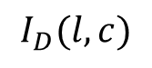
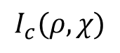
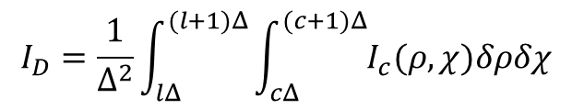
Sampling
lΔ
Δ
l
(l+1)Δ
$$I_{c}(ρ,χ)$$
cΔ
Δ
(c+1)Δ
$$I_{D}(l,c)$$
c
$$I_{D}=\frac{1}{Δ^{2}}\int_{lΔ}^{(l+1)Δ}{\int_{cΔ}^{(c+1)Δ}{I_{c}(ρ,χ)δρδχ}}$$
Based on: Alan Peters, 2019

Slide 64

Sampling
Imagem RGB contínua

Slide 65
Sampling
Imagem RGB contínua

Slide 66



Sampling
Imagem RGB contínua
Imagem R contínua
Imagem G contínua
Imagem B contínua

Slide 67
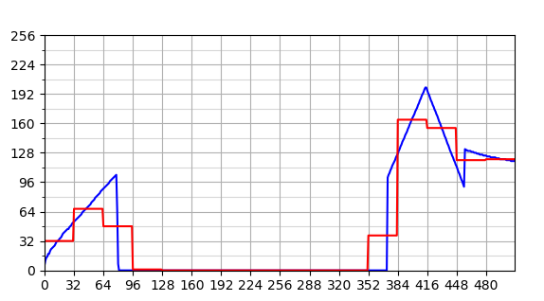
Sampling
Imagem RGB contínua
Imagem R contínua
Imagem G contínua
Imagem B contínua
Amostragem do canal R

Slide 68
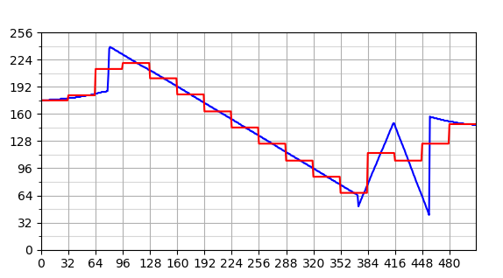
Sampling
Imagem RGB contínua
Imagem R contínua
Imagem G contínua
Imagem B contínua
Amostragem do canal R
Amostragem do canal G

Slide 69
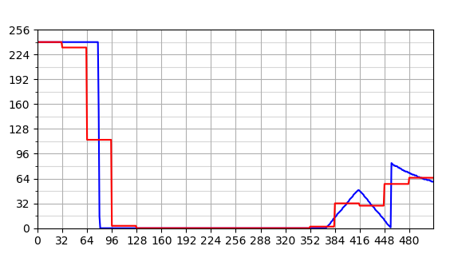
Sampling
Imagem RGB contínua
Imagem R contínua
Imagem G contínua
Imagem B contínua
Amostragem do canal R
Amostragem do canal G
Amostragem do canal B

Slide 70
Sampling
Imagem RGB contínua
Imagem R contínua
Imagem G contínua
Imagem B contínua
Imagem RGB discreta (amostrada)
Amostragem do canal R
Amostragem do canal G
Amostragem do canal B

Slide 71

Sampling
Imagem em níveis de cinza continua

Slide 72
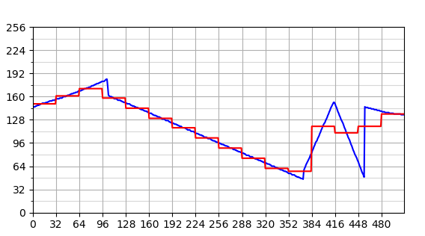
Sampling
Imagem em níveis de cinza continua
Amostragem da imagem em níveis de cinza

Slide 73

Sampling
Imagem em níveis de cinza continua
Amostragem da imagem em níveis de cinza
Imagem em níveis de cinza discreta (amostrada)

Slide 74





Effect of the spatial resolution
1,7 pol
300 ppi – 512 x 512
1,7 pol. a 150 ppi – 256 x 256
1,7 pol. a 75 ppi – 128 x 128
1,7 pol. a ~38 ppi – 64 x 64
1,7 pol. a 19 ppi – 32 x 32

Slide 75





Efeitos da resolução espacial
0,85 pol.
256 x 256 pixels
300 ppi
1,7 pol.
512 x 512 pixels
300 ppi
0,43 pol.
128 x 128 pixels
300 ppi
0,21 pol.
64 x 64 pixels
300 ppi
0,11 pol.
32 x 32 pixels
300 ppi

Slide 76
Resolução de intensidade
∞ níveis de cinza
8 bits
256 níveis de cinza
7 bits
128 níveis de cinza
6 bits
64 níveis de cinza
5 bits
32 níveis de cinza
4 bits
16 níveis de cinza
3 bits
8 níveis de cinza
2 bits
4 níveis de cinza
1 bit
2 níveis de cinza

Slide 77
Resolução de intensidade
∞ níveis de cinza
8 bits
256 níveis de cinza
7 bits
128 níveis de cinza
6 bits
64 níveis de cinza
5 bits
32 níveis de cinza
4 bits
16 níveis de cinza
3 bits
8 níveis de cinza
2 bits
4 níveis de cinza
1 bit
2 níveis de cinza

Slide 78




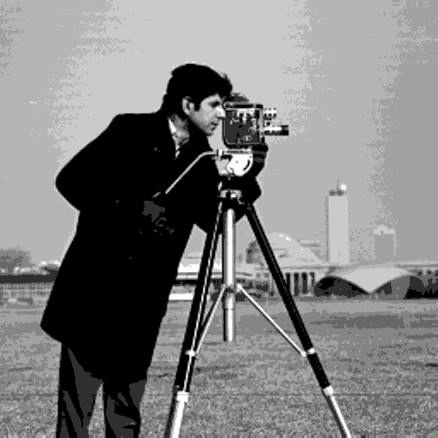
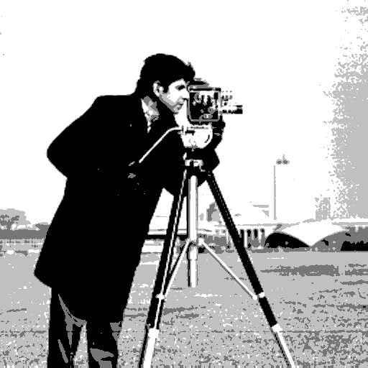
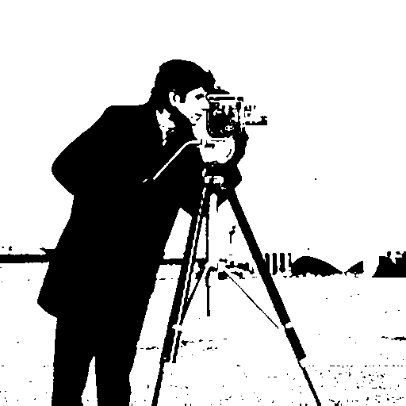
Efeitos da resolução de intensidade
8 bits. 2⁸ = 256 níveis de cinza
7 bits. 2⁷ = 128 níveis de cinza
6 bits. 2⁶ = 64 níveis de cinza
5 bits. 2⁵ = 32 níveis de cinza
4 bits. 2⁴ = 16 níveis de cinza
3 bits. 2³ = 8 níveis de cinza
2 bits. 2² = 4 níveis de cinza
1 bit. 2¹ = 2 níveis de cinza

Slide 79
Bibliografia
MARQUES FILHO, O.; VIEIRA NETO, H. Processamento digital de imagens. Brasport, 1999.
Disponível para download no site do autor (Exclusivo para uso pessoal)
http://dainf.ct.utfpr.edu.br/~hvieir/pub.html
Section 2.1
GONZALEZ, R.C.; WOODS, R.E.; Processamento Digital de Imagens. 3ª edição. Editora Pearson, 2009.
Sections 2.1, 2.2, 2.3 e 2.4
Alan Peters. Lectures on Image Processing. Vanderbilt University, 2019.
https://archive.org/details/Lectures_on_Image_Processing
J. E. R. Queiroz, H. M. Gomes. Introdução ao Processamento Digital de Imagens. RITA. v. 13, 2006.
http://www.dsc.ufcg.edu.br/~hmg/disciplinas/graduacao/vc-2016.2/Rita-Tutorial-PDI.pdf
Section 2

Slide 80
Bibliografia complementar
Felipe Arruda. Vídeo explica como funciona o sensor CCD das câmeras digitais. Tecmundo, 2012.
https://www.tecmundo.com.br/fotografia-e-design/23626-video-explica-como-funciona-o-sensor-ccd-das-cameras-digitais.htm
(in Portuguese)
Bill Hammack. CCD: The heart of a digital camera (how a charge-coupled device works). YouTube. Canal: engineerguy.
https://www.youtube.com/watch?v=wsdmt0De8Hw&feature=youtu.be
Raymond Siri. CMOS Animation Sequence. Vimeo
https://vimeo.com/103279734
Raymond Siri. CCD Animation Sequence. Vimeo
https://vimeo.com/103279733

Slide 81
Bibliografia complementar
Rafael Helerbrock. Quais são os limites da visão humana? Mundo Educação
https://mundoeducacao.uol.com.br/fisica/quais-sao-os-limites-visao-humana.htm
(in Portuguese)
Francie Diep. Humans Can Only Distinguish Between About 30 Shades Of Gray. Popular Science, 2015.
https://www.popsci.com/humans-can-only-distinguish-between-about-30-shades-gray/
(in Portuguese)
Luciana Galastri. Humanos conseguem distinguir apenas 30 tons de cinza. Galileu, 2015.
https://revistagalileu.globo.com/Ciencia/noticia/2015/02/humanos-conseguem-distinguir-apenas-30-tons-de-cinza.html
(in Portuguese)

Slide 82
THE END

Slide 83
Resolução de intensidade
∞ níveis de cinza
8 bits
256 níveis de cinza
7 bits
128 níveis de cinza
6 bits
64 níveis de cinza
5 bits
32 níveis de cinza
4 bits
16 níveis de cinza
3 bits
8 níveis de cinza
2 bits
4 níveis de cinza
1 bit
2 níveis de cinza

